Slide 1
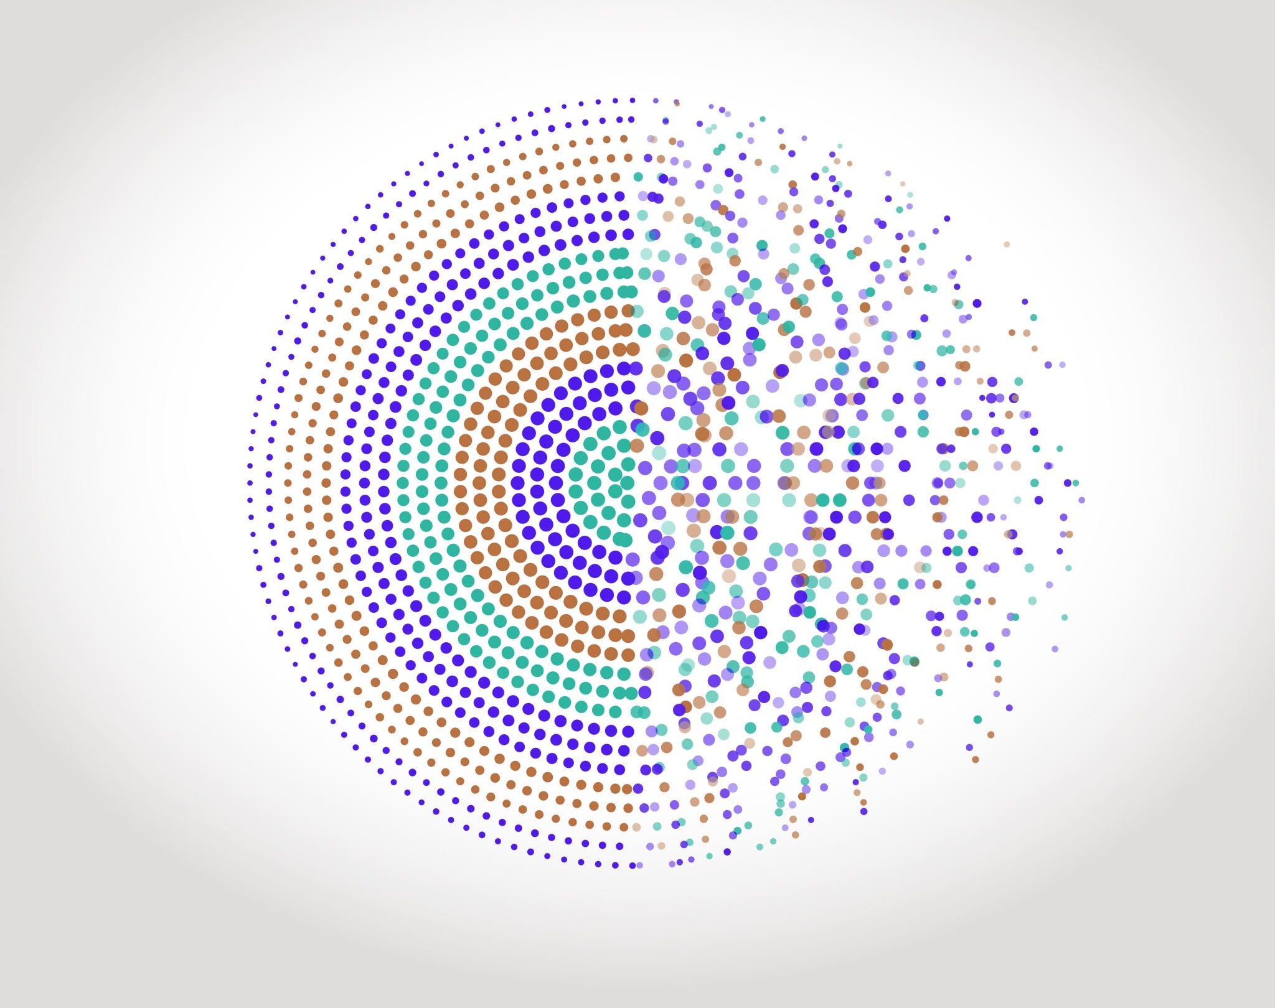

Welcome to SupOptique
Julien VILLEMEJANE Cours d’introduction
Opto-Electronique
Outils Numériques
https://lense.institutoptique.fr/

Slide 2

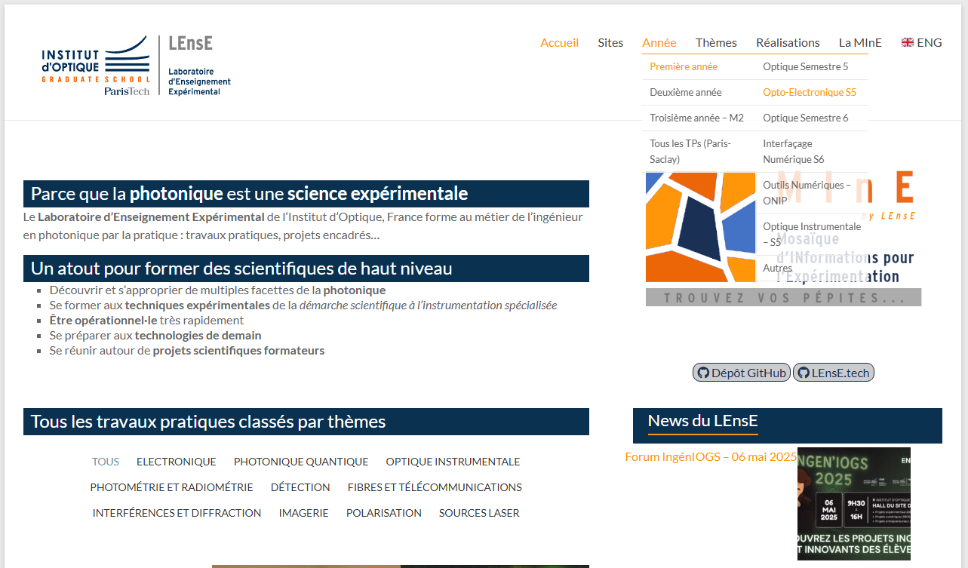
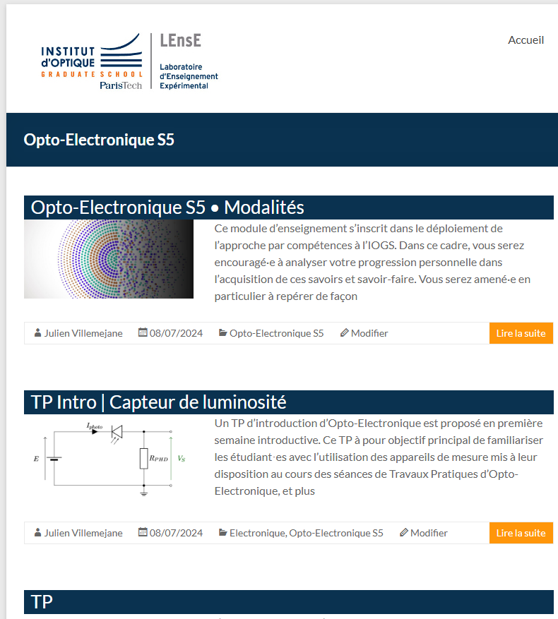
Ressources en ligne
https://lense.institutoptique.fr/

Slide 3
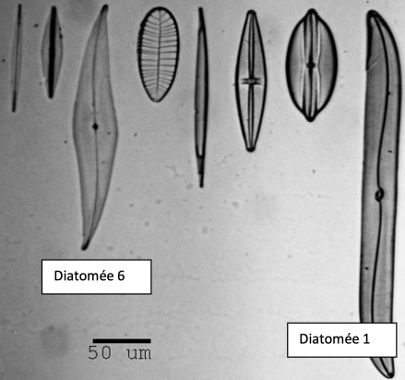
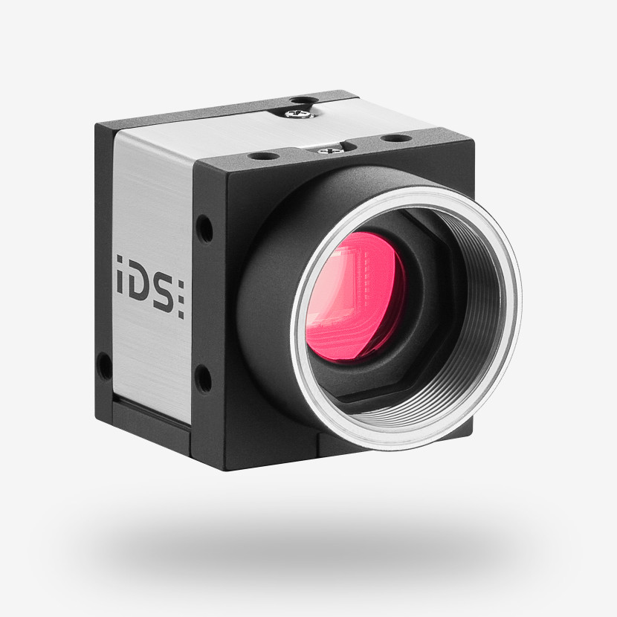
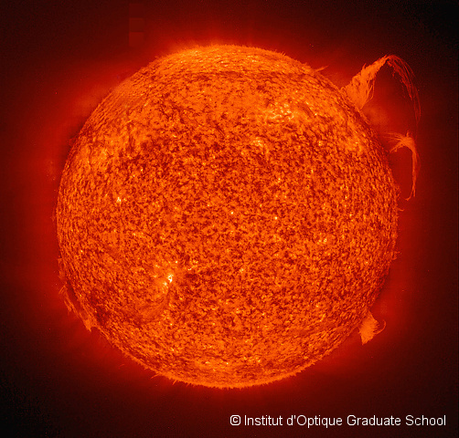
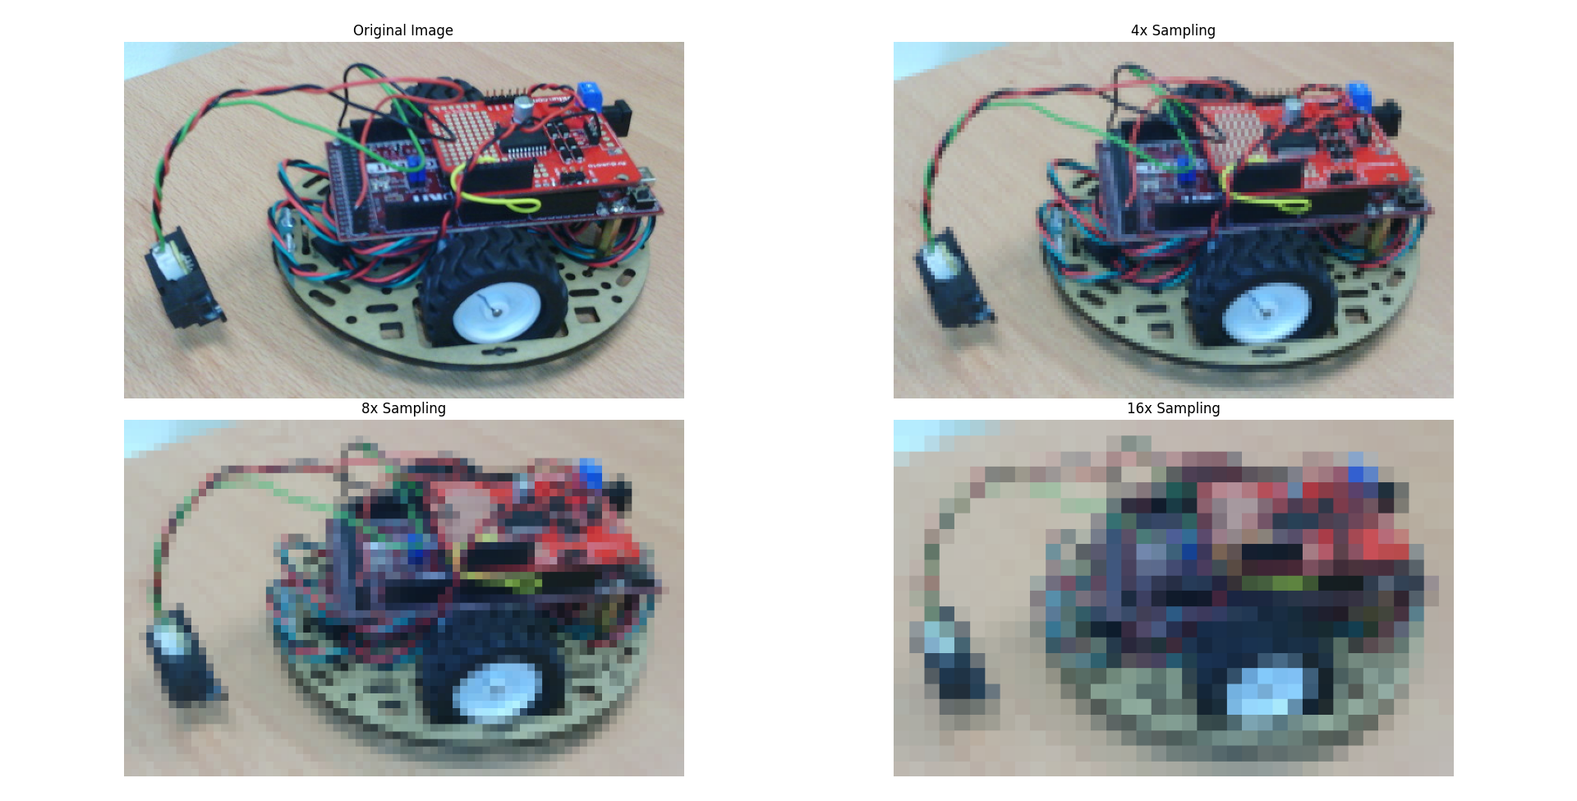
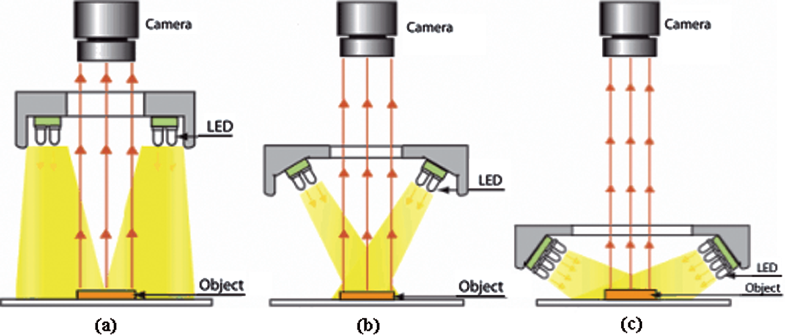
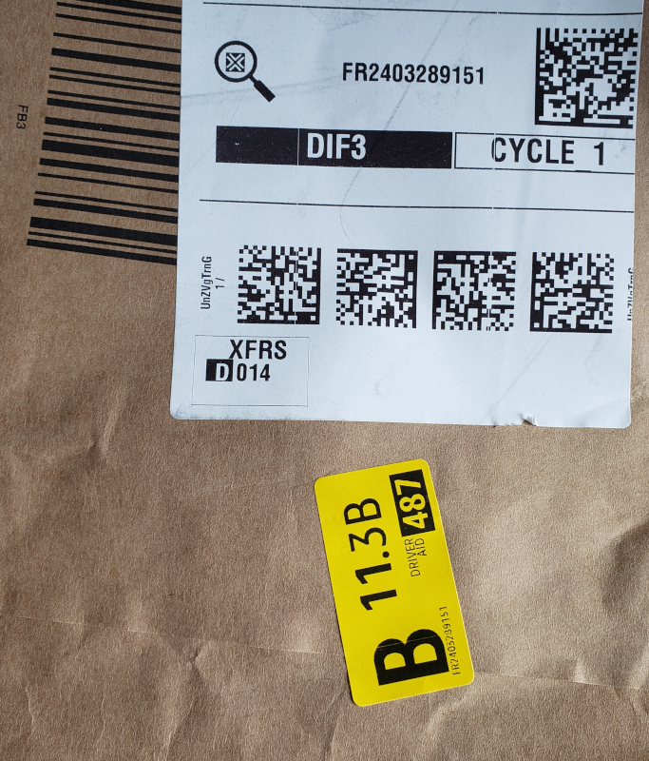
SupOptique et la photonique
Génération de photons
Conception optique / « Fabrication d’images »
Acquisition de données
Traitement des informations
Dong, Jing-Tao & lu, rs & Shi, Yan-Qiong & Xia, Rui-Xue & Li, Qi & Xu, Yan. (2011). Optical design of color light-emitting diode ring light for machine vision inspection. Optical Engineering - OPT ENG. 50. 10.1117/1.3567053.

Slide 4
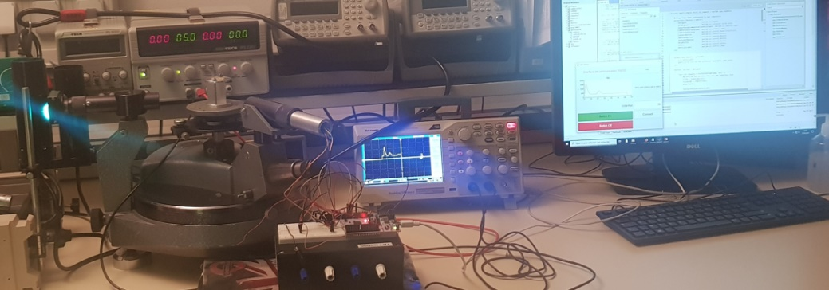
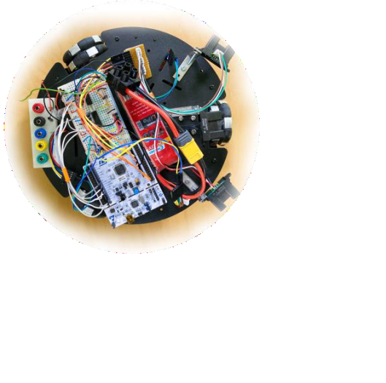
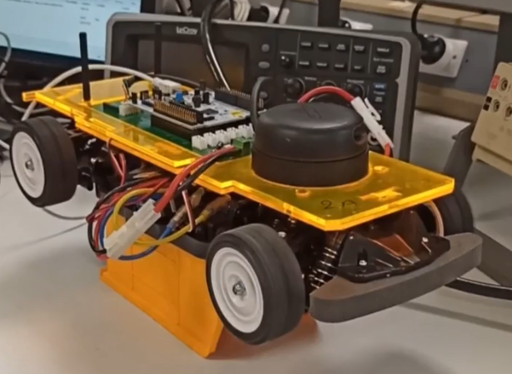
SupOptique / Ingénieur·e
https://www.spreadshirt.ch/fr/

Slide 5
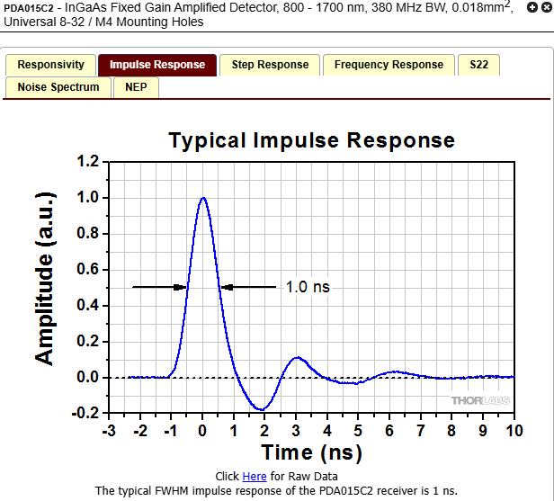
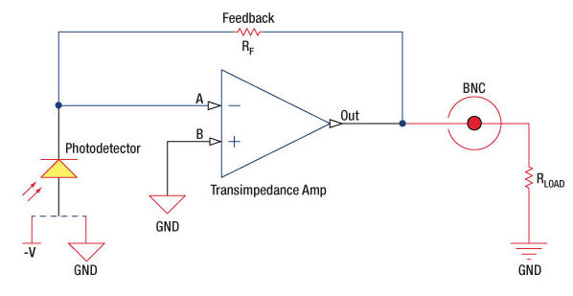
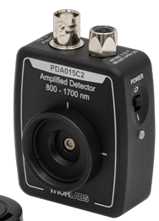
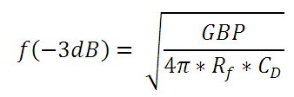

SupOptique / Systèmes de détection

Slide 6
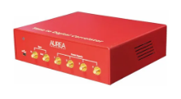
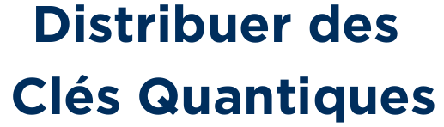
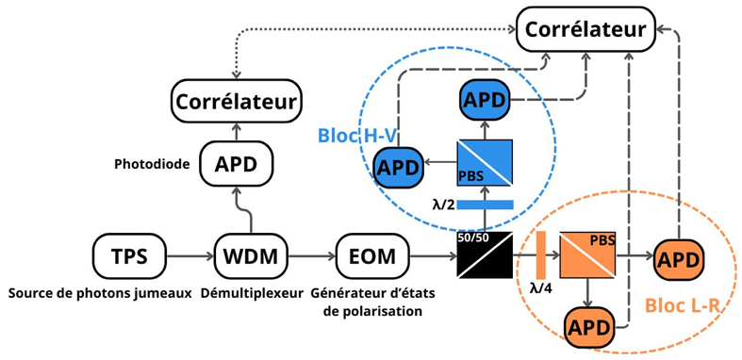
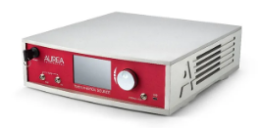
SupOptique / Projets 2A
Aurea Chronoxea (corrélateur)
Aurea TPS-1550

Slide 7
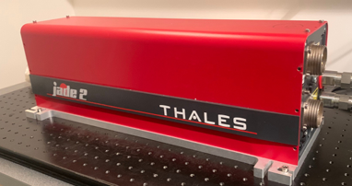
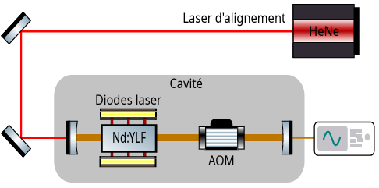
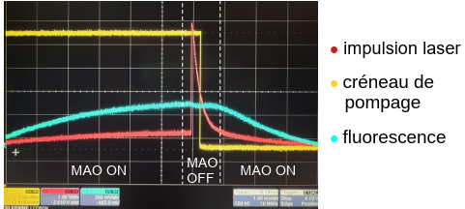
SupOptique / Projets 2A
Du laser industriel à la séance de travaux pratiques
Objectif : donner une seconde vie à deux lasers industriels JADE2 en faisant d’eux le sujet d’étude de séances de travaux pratiques de troisième année

Slide 8

SupOptique / Ingénieur·e
Définition du métier de l’ingénieur·e
"Le métier de l'ingénieur consiste à poser, étudier et résoudre de manière performante et innovante des problèmes souvent complexes de création, de conception, de réalisation, de mise en œuvre et de contrôle, ayant pour objet des produits, des systèmes ou des services - et éventuellement leur financement et leur commercialisation - au sein d'une organisation compétitive.
Il prend en compte les préoccupations de protection de l'homme, de la vie et de l'environnement, et plus généralement du bien-être collectif."

Slide 9

SupOptique / Compétences
Injonction à la mise en place depuis quelques années
Ensemble des écoles d’ingénieur·e
En cours de déploiement dans les universités
En France, puis vers d’autres pays francophones
Fiche RNCP : Répertoire National des Certifications Professionnelles

Slide 10
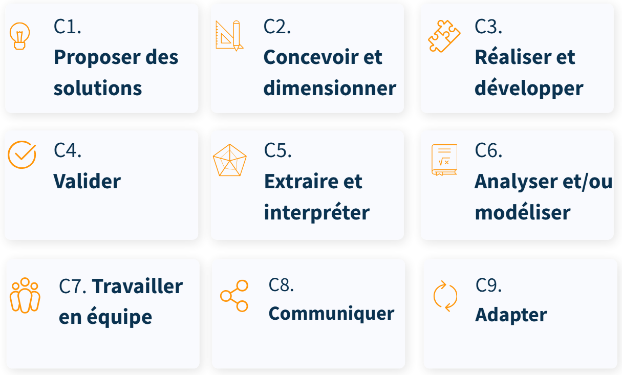
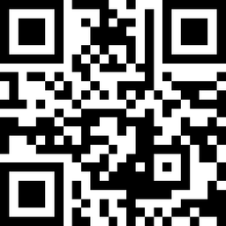
SupOptique / Compétences
https://tinyurl.com/APC-IOGS

Slide 11
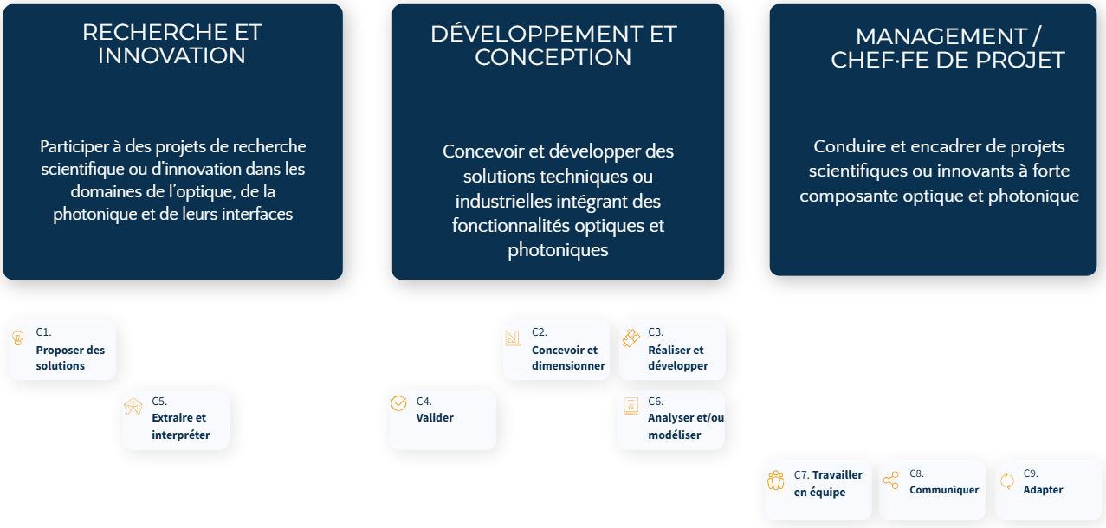
SupOptique / Compétences

Slide 12
Semestre 5 Systèmes Optiques
Julien VILLEMEJANE Cours d’introduction
Opto-Electronique
Outils Numériques

Slide 13
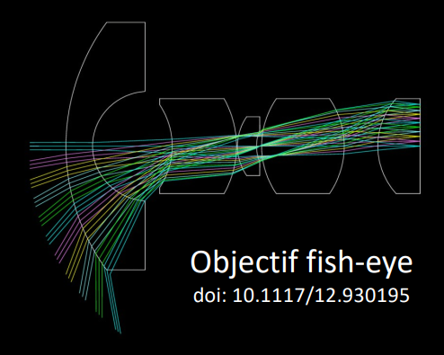
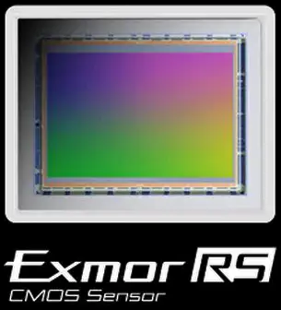
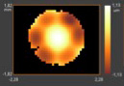

Conception d’un système optique
Conception d’un système optique
Génération de photons
Conception optique / « Fabrication d’images »
Acquisition de données
Traitement des informations
Objet
Image
Signaux électriques
Données

Slide 14
Devenir ingénieur·e en photonique
Signal
Maths
Electronique
Instrumentation
Statistiques
Communication
Informatique
Outils Numériques
Matières
Electromagnétisme
Physique
Travail / Gestion d’équipes
Quantique
Semi-Conducteur
Optique

Slide 15











Devenir ingénieur·e en photonique
Outils Professionnels
Electronique
Instrumentation
Communication
Informatique
Outils Numériques
Travail / Gestion d’équipes

Slide 16
Semestre 5 Les bases
Julien VILLEMEJANE Cours d’introduction
Opto-Electronique
Outils Numériques

Slide 17
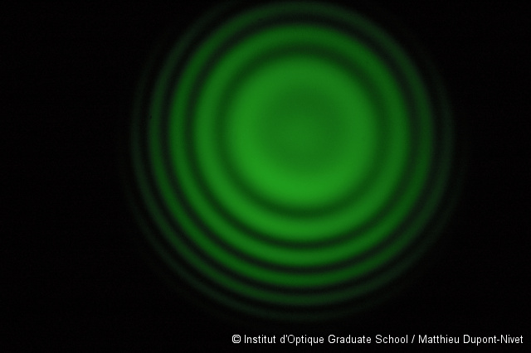
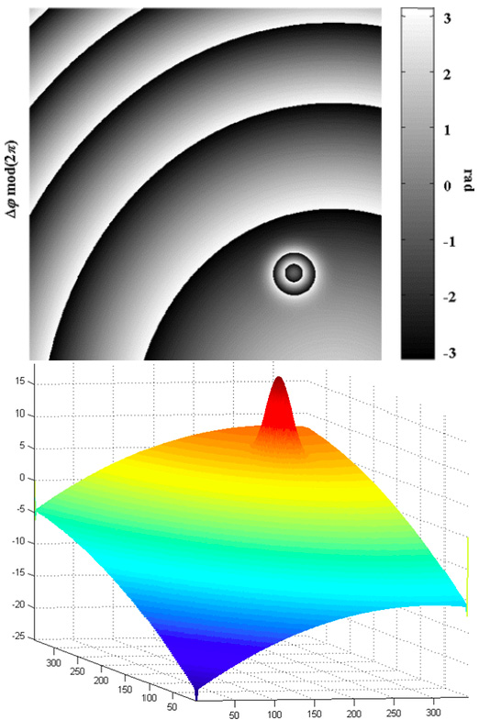
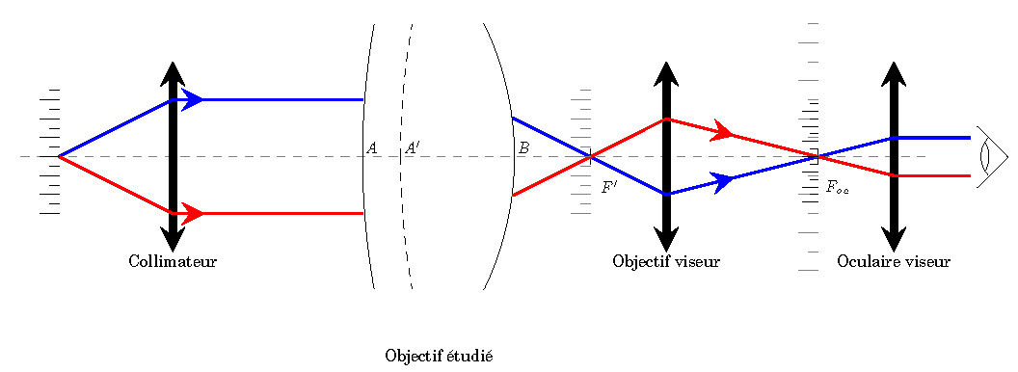
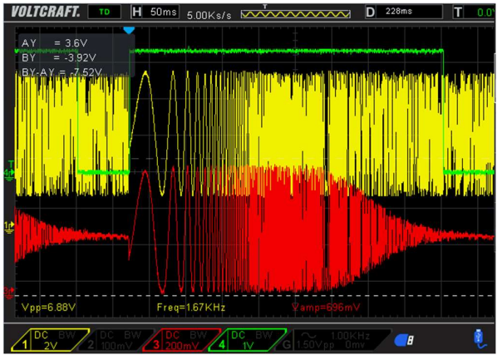
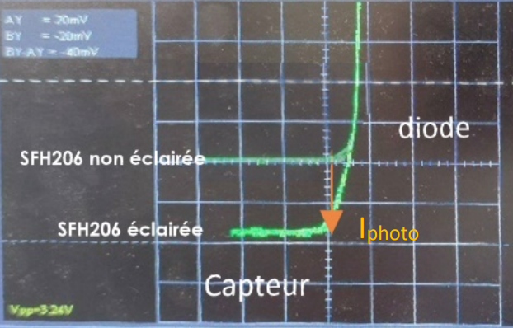
Semestre 5 / Les bases
Formation Humaine et Professionnelle
Anglais
Ateliers Métiers
LV2
Physique et Photonique
Optique Instrumentale
Colorimétrie
Mécanique Quantique
Optique Physique
Ingénierie et Signal
Maths et Signal
Opto-Electronique
Outils Numériques

